Slide 1
7 反馈放大电路
引言
7.1 反馈的基本概念与分类
7.2 负反馈放大电路的四种组态
7.3 负反馈放大电路增益的一般表达式
7.4 负反馈对放大电路性能的影响
7.5 深度负反馈条件下的近似运算
7.6 负反馈放大电路设计
7.7 负反馈放大电路的频率响应
7.8 负反馈放大电路的稳定性
本章小结
本章习题
第六章小结
end

Slide 2
第七章 引言
引言
在很多实际物理系统中存在着反馈。最普遍的反馈是生物反馈。
反馈理论首先是在电子技术领域中产生的。放大器中用得最普遍的是负反馈放大器。能够减小非线性失真，提高增益稳定性，抑制噪声，扩展频带，控制输入、输出阻抗。利益的获得是以牺牲放大电路的增益为代价的。
正反馈虽然用得比较少，但它是振荡器、信号源的基础。
返回

Slide 3
7.1 反馈的基本概念与分类
7.1 反馈的基本概念与分类
7.1.1 什么是反馈
7.1.2 直流反馈与交流反馈
7.1.3 正反馈与负反馈
7.1.4 串联反馈与并联反馈
7.1.5 电压反馈与电流反馈
返回

Slide 4
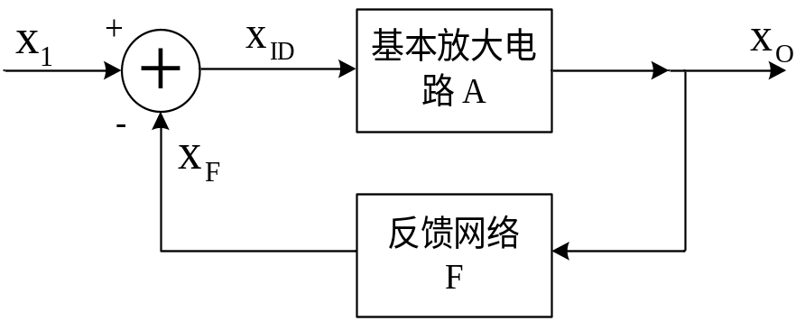
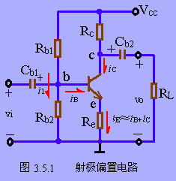
7.1 反馈的基本概念与分类
7.1.1 什么是反馈
反馈，是指将电路输出电量（电压或电流）的一部分或全部通过反馈网络，用一定的方式送回到输入电路，以影响输入电量（电压或电流）的过程。
右图为反馈放大电路的基本组成框图
本章主要讨论各种外部反馈。
例：
外部反馈
返回

Slide 5

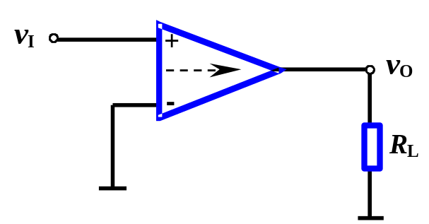
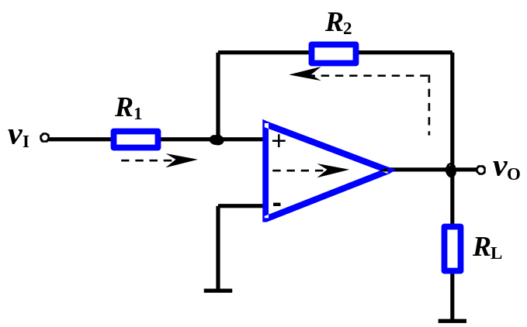
7.1 反馈的基本概念与分类
反馈通路
（反馈网络）
反馈通路——信号反向传输的渠道
-+
开环 ——无反馈通路
信号的正向传输
闭环 ——有反馈通路
返回

Slide 6
7.1 反馈的基本概念与分类
7.1.2 直流反馈与交流反馈
根据反馈到输入端的信号是交流，还是直流，或同时存在，来进行判别。
取决于反馈通路。
交、直流反馈
例
(+)
C
-
v
1
+
(+)
O
v
I
(+)
(+)
R
1
(+)
C
2
R
交流反馈
2
返回

Slide 7
7.1 反馈的基本概念与分类
7.1.3 正反馈与负反馈
正反馈：输入量不变时，引入反馈后输出量变大了。
负反馈：输入量不变时，引入反馈后输出量变小了。
另一角度
正反馈：引入反馈后，使净输入量变大了。
负反馈：引入反馈后，使净输入量变小了。
判别方法：瞬时极性法。即在电路中，从输入端开始，沿着
信号流向，标出某一时刻有关节点电压变化的斜率
（正斜率或负斜率，用“+”、“-”号表示）。
返回

Slide 8
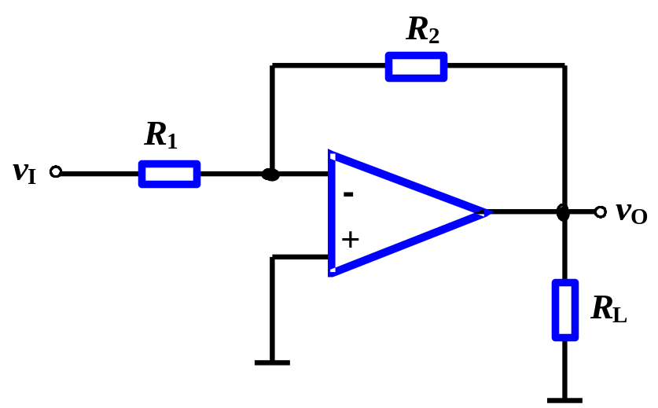
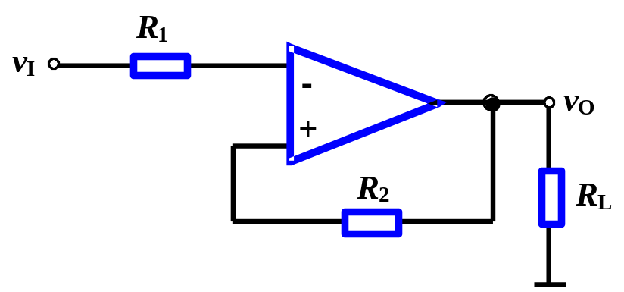
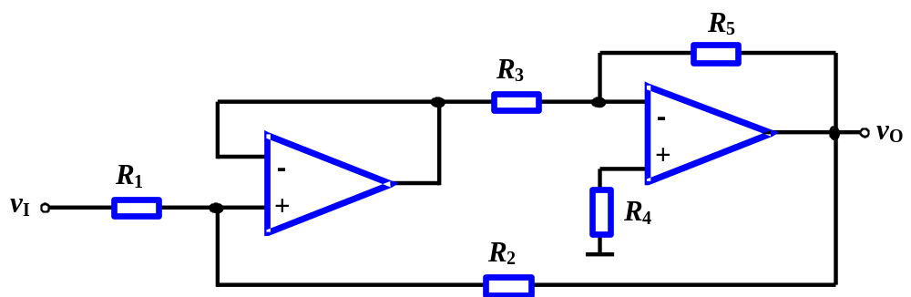
7.1.1 基本概念
例
反馈通路
净输入量
负反馈
(-)
正反馈
(-)
(+)
(+)
(+)
(+)
(-)
(-)
(-)
净输入量
反馈通路
反馈通路
本级反馈通路
净输入量
(+)
(-)
(+)
(+)
(+)
(-)
级间负反馈
级间反馈通路
返回

Slide 9
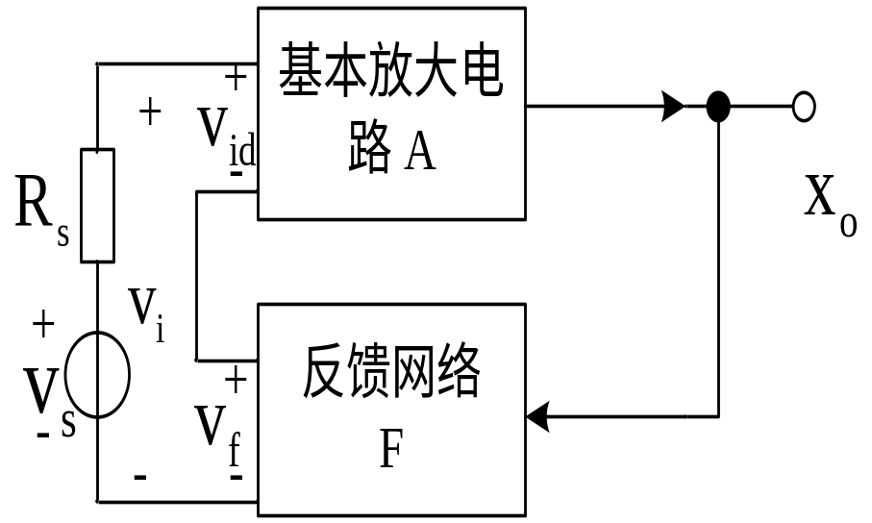
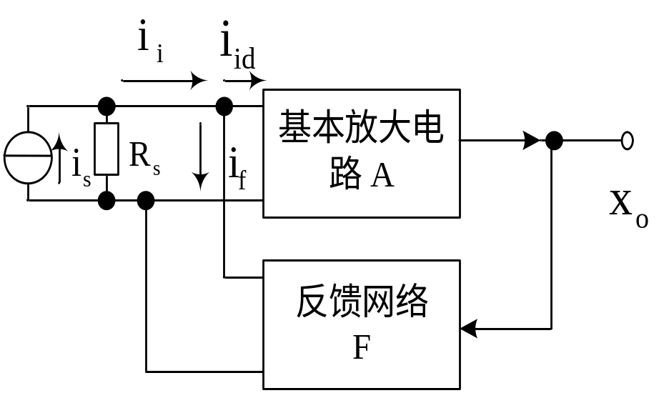
7.1 反馈的基本概念与分类
7.1.4 串联反馈与并联反馈
是串联还是并联由反馈网络在放大电路输入端的连接方式决定。
串联反馈
并联反馈
返回

Slide 10
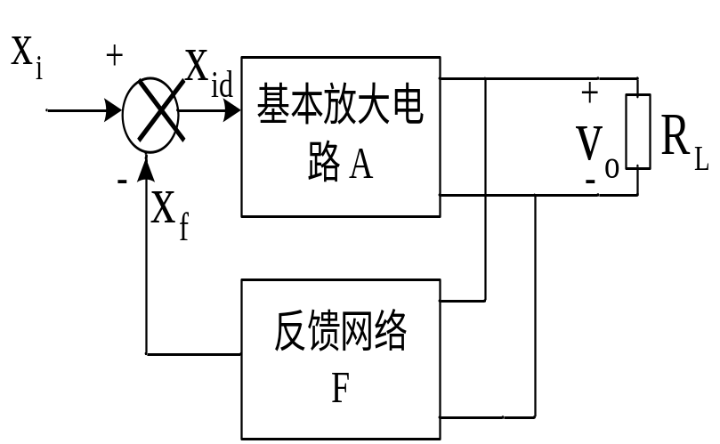
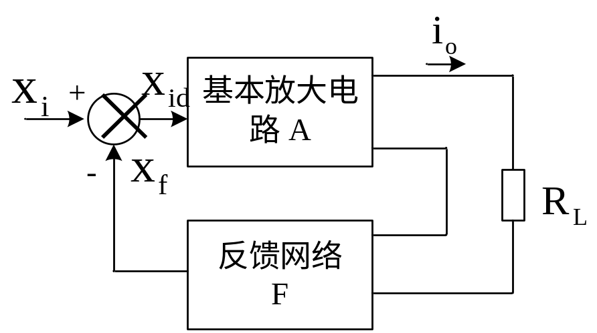
7.1 反馈的基本概念与分类
7.1.5 电压反馈与电流反馈
由反馈网络在放大电路输出的取样对象决定。如果把输出电压的一部分或全部取出回送到放大电路的输入回路，则称电压反馈。电流反馈同理。
电压反馈
电流反馈
返回

Slide 11
7.2 负反馈放大电路的四种组态
7.2 负反馈放大电路的四种组态
基本概念
7.2.1 电压串联负反馈放大电路
7.2.2 电压并联负反馈放大电路
7.2.3 电流串联负反馈放大电路
7.2.4 电流并联负反馈放大电路
各类反馈类型的特点
返回

Slide 12
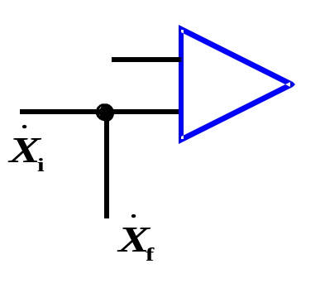
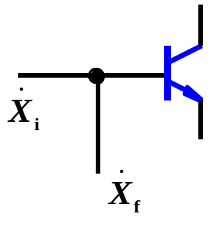


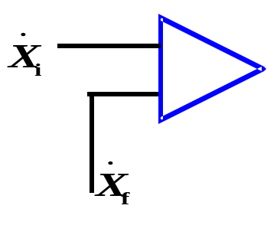
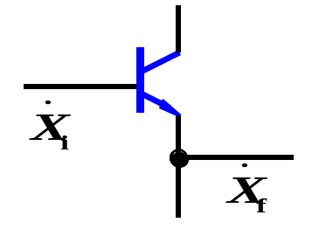
7.2 负反馈放大电路的四种组态
基本概念
1. 类型
输入端：反馈信号在输入端的联接分为串联和并联两种方式。
输出端：反馈信号在输出端分为取电压和取电流两种方式。
由此可组成四种组态：
电压串联
电压并联
电流串联
电流并联
2. 四种组态的判断方法
并联：反馈量
输入量
接于同一输入端。
串联：反馈量
输入量
接于不同的输入端。
电压：将负载短路，反馈量为零。
电流：将负载短路，反馈量仍然存在。
返回

Slide 13
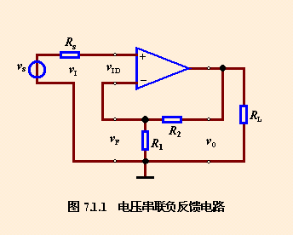
7.2 负反馈放大电路的四种组态
7.2.1 电压串联负反馈放大电路
电压反馈，反馈量与输出电压成正比。
串联反馈，输入电流减小，等价于输入阻抗增加。
结果：稳定输出电压。 R_{O}↓，R_{i}↑。
返回

Slide 14
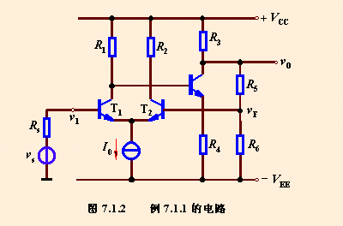
7.2 负反馈放大电路的四种组态
例
两级直流耦合放大器。
静态分析,直流负反馈稳定静态工作点。
反馈组态的判断：用瞬时极性判断法。电压串联负反馈。
该电路输入为0时输出不为0，有些地方不实用。
T₃
返回

Slide 15
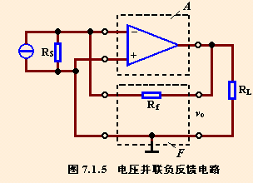
7.2 负反馈放大电路的四种组态
7.2.2 电压并联负反馈放大电路
电压反馈，反馈量与输出电压成正比。
并联反馈，输入电流增加，等价于输入阻抗减小。
结果：稳定输出电压。 R_{O} ↓ ，R_{i} ↓ 。
返回

Slide 16
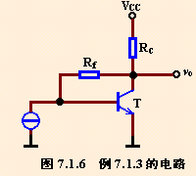
7.2 负反馈放大电路的四种组态
例
单级放大器。
反馈组态的判断：用瞬时极性判断法。电压并联负反馈。
直流负反馈具有稳定静态工作点的作用。
该电路属于交直流负反馈，如果要减小交流负反馈，要增加两个元件，实际使用不多。
电压并联负反馈
返回

Slide 17
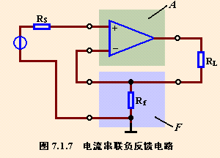
7.2 负反馈放大电路的四种组态
7.2.3 电流串联负反馈放大电路
电流反馈，反馈量与输出电流成正比。
串联反馈，输入电流减小，等价于输入阻抗增加。
结果：稳定输出电流。 R_{O} ↑ ，R_{i} ↑ 。
返回

Slide 18
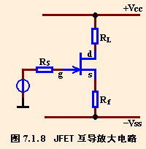
7.2 负反馈放大电路的四种组态
例
单级场效应管放大器。
反馈组态的判断：用瞬时极性判断法。电流串联负反馈。
直流负反馈产生静态工作点并具有稳定静态工作点的作用。
该电路属于交直流负反馈，可以方便地分配交直流负反馈量，使用广泛。
电流串联负反馈
返回

Slide 19
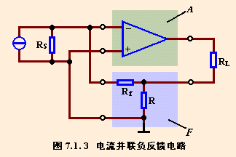
7.2 负反馈放大电路的四种组态
7.2.4 电流并联负反馈放大电路
电流反馈，反馈量与输出电流成正比。
并联反馈，输入电流增加，等价于输入阻抗减小。
结果：稳定输出电流。 R_{O} ↑ ，R_{i} ↓ 。
返回

Slide 20
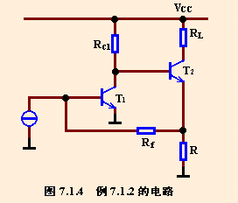
7.2 负反馈放大电路的四种组态
例：
两级直流耦合放大器。
反馈组态的判断：用瞬时极性判断法。电流并联负反馈。
直流负反馈具有很好的稳定静态工作点的作用。
由于该电路简单，通常不需要调整静态工作点，在R上并联电容后常用作小信号交流电压放大器。
电流并联负反馈
返回

Slide 21
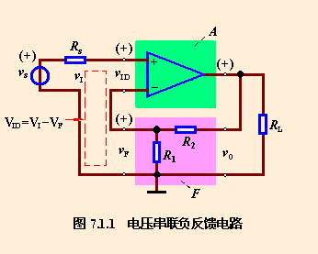
7.2 负反馈放大电路的四种组态
各种反馈类型的特点
A. 电压串联
R_{L}↓
v_{O}↓
v_{F}↓
v_{ID} ↑
v_{O}↑
输入端有
-v_{I}+ v_{ID} + v_{F} =0
即
v_{ID} = v_{I} -v_{F}
电压负反馈：稳定输出电压
串联反馈：输入端电压求和（KVL）
返回

Slide 22
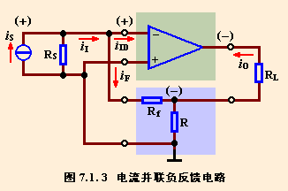
7.2 负反馈放大电路的四种组态
B. 电流并联
R_{L} ↑
i_{O}↓
i_{F}↓
i_{ID} ↑
i_{O}↑
输入端有
i_{I} - i_{ID} - i_{F} =0
即
i_{ID} = i_{I} -i_{F}
电流负反馈：稳定输出电流
并联反馈：输入端电流求和（KCL）
其他两种组态有类似的结论
返回

Slide 23
7.3 负反馈放大电路增益的一般表达式
7.3 负反馈放大电路增益的一般表达式
负反馈放大电路的组成框图
负反馈放大电路增益的一般表达式
返回

Slide 24
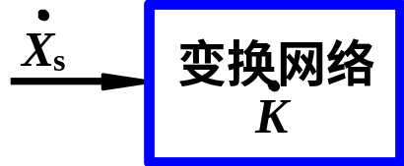
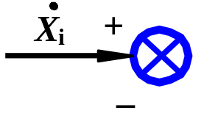
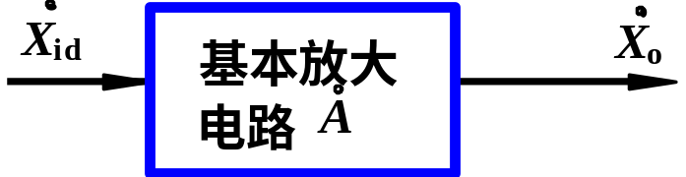
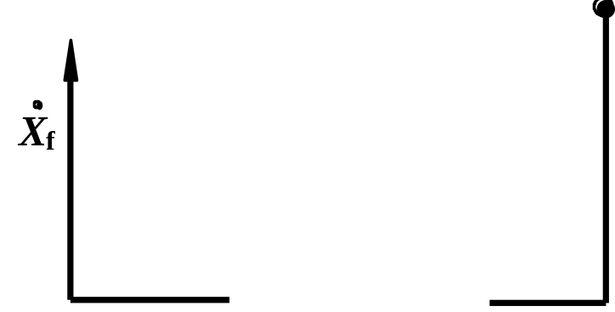

7.3 负反馈放大电路增益的一般表达式
负反馈放大电路的方框图
1. 构成
反馈放大电路的输入信号
基本放大电路的输入信号（净输入信号）
输出信号
信号源
反馈信号
返回
Notes:
1. 从物理意义上解释低通电路
2. 稳态分析方法
3. 增益与传递函数
4. 复数的模与相角

Slide 25
7.3 负反馈放大电路增益的一般表达式
2. 信号的单向化传输
信号在基本放大电路中的反向传输
信号的正向传输
信号在反馈网络中的正向传输
信号的反向传输
返回

Slide 26
7.3 负反馈放大电路增益的一般表达式
信号的正向传输
单向化
信号的反向传输
返回

Slide 27
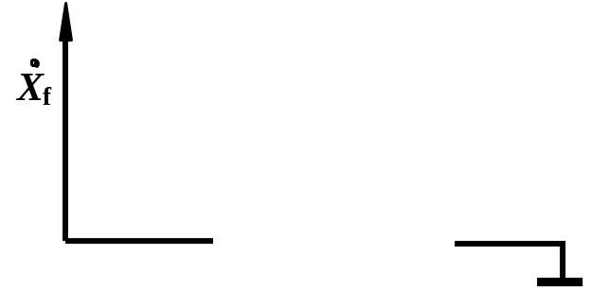
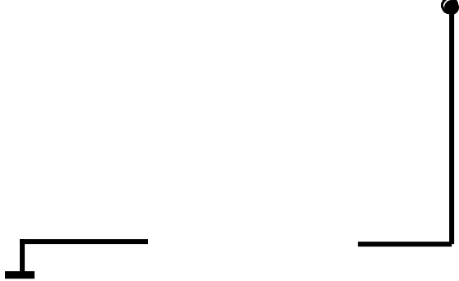
7.3 负反馈放大电路增益的一般表达式
3. 开环时反馈网络的负载效应
对输入口的影响
对输出口的影响
返回

Slide 28
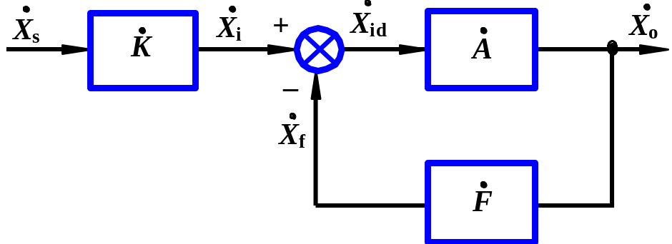
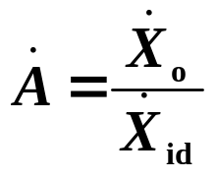
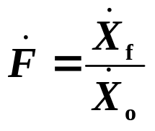
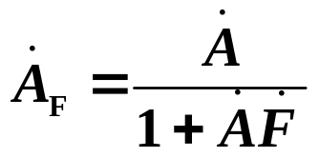
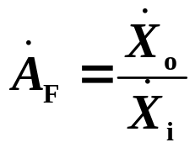



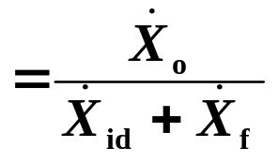
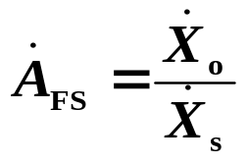
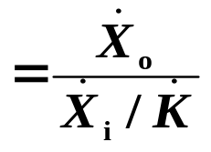

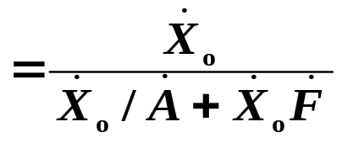
7.3 负反馈放大电路增益的一般表达式
负反馈放大电路增益的一般表达式
1. 表达式推导
已知
开环增益（考虑反馈网络的负载效应）
反馈系数
即
闭环增益的一般表达式
闭环增益
因为
又因为
所以
所以
对信号源的增益
返回

Slide 29

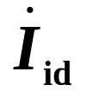
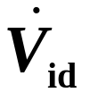

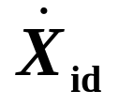
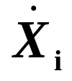


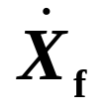


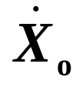


7.3 负反馈放大电路增益的一般表达式
信号 在四种反馈组态中的具体形式
电压串联
电压并联
电流串联
电流并联
返回

Slide 30
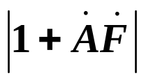
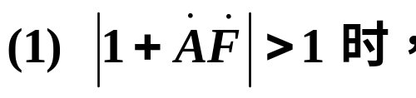
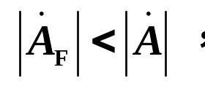
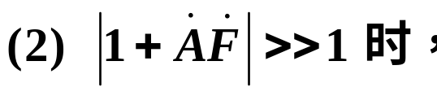




7.3 负反馈放大电路增益的一般表达式
2. 反馈深度的讨论
称为反馈深度
一般负反馈
深度负反馈
正反馈
自激振荡
返回

Slide 31





7.3 负反馈放大电路增益的一般表达式
3. 环路增益
环路电压增益=
返回

Slide 32
7.4 负反馈对放大电路性能的影响
7.4 负反馈对放大电路性能的影响
7.4.1 提高增益的稳定性
7.4.2 减小非线性失真
7.4.3 抑制反馈环内噪声
7.4.4 对输入电阻和输出电阻的影响
本节小结
返回

Slide 33




7.4 负反馈对放大电路性能的影响
7.4.1 提高增益的稳定性
闭环时
只考虑幅值有
则
即闭环增益相对变化量比开环减小了1+AF倍
另一方面
在深度负反馈条件下
即闭环增益只取决于反馈网络。当反馈网络由稳定的线性元件组成时，闭环增益将有很高的稳定性。
返回
Notes:
1. 从物理意义上解释低通电路
2. 稳态分析方法
3. 增益与传递函数
4. 复数的模与相角

Slide 34

7.4 负反馈对放大电路性能的影响
7.4.2 减少非线性失真
闭环时增益减小，线性度变好。
非线性失真产生的原因：放大器的增益与输入信号幅度有关。
在深度负反馈条件下
，是常数，与输入信号幅度无关。
返回

Slide 35







7.4 负反馈对放大电路性能的影响
7.4.3 抑制反馈环内噪声
在特殊情况下可以改善放大器信噪比。
无杂波发大器
有杂波发大器
在有杂波功率发大器前加一级无杂波小信号放大器。通过反馈，使两放大器放大倍数相等。
- +
+
-
+
-
杂波
杂波
无杂波发大器
- +
+
-
+
-
- +
返回

Slide 36
7.4 负反馈对放大电路性能的影响
7.4.4 对输入电阻和输出电阻的影响
串联负反馈 —— 增大输入电阻
并联负反馈 —— 减小输入电阻
电压负反馈 —— 减小输出电阻，稳定输出电压
电流负反馈 —— 增大输出电阻，稳定输出电流
返回

Slide 37

7.4 负反馈对放大电路性能的影响
为改善性能引入负反馈的一般原则
(1)要稳定直流量——引直流负反馈
(2)要稳定交流量——引交流负反馈
(3)要稳定输出电压——引电压负反馈
(4)要稳定输出电流——引电流负反馈
(5)要增大输入电阻——引串联负反馈
(6)要减小输入电阻——引并联负反馈
分析负反馈放大电路的一般步骤
(1) 找出信号放大通路和反馈通路
(2) 用瞬时极性法判断正、负反馈
(3) 判断交、直流反馈
(4) 判断反馈组态
(5) 标出输入量、输出量及反馈量
(6) 估算深度负反馈条件下电路的
返回

Slide 38
7.5 深度负反馈下的近似运算
7.5 深度负反馈下的近似运算
• 深度负反馈的特点
• 各种反馈组态的近似计算
• 举例
返回

Slide 39




7.5 深度负反馈下的近似运算
• 深度负反馈的特点
由于
则
即，深度负反馈条件下，闭环增益只与反馈网络有关
又因为
代入上式
得
输入量近似等于反馈量
净输入量近似等于零
由此可得深度负反馈条件下，基本放大电路“两虚”的概念
返回

Slide 40








7.5 深度负反馈下的近似运算
深度负反馈条件下
串联负反馈，输入端电压求和。
虚短
虚断
并联负反馈，输入端电流求和。
虚断
虚短
虚短和虚断是两个及其重要的概念，以后经常用到。
返回

Slide 41







7.5 深度负反馈下的近似运算
2. 各种反馈组态的近似计算
（1）电压串联负反馈
利用虚短和虚断的概念得知
则反馈系数为
闭环电压增益
返回

Slide 42









7.5 深度负反馈下的近似运算
*闭环输入电阻
通常
r_{o}<<R₂、R_{L}，r_{i}>>R₁
R_{if}
比无反馈时增加了
返回

Slide 43






7.5 深度负反馈下的近似运算
*闭环输出电阻
比无反馈时减小了
设：R_{L}＝r_{o}，
R_{of}
通常，A_{vo}≈A_{V}，计算R_{of}的误差可忽略。
返回

Slide 44













7.5 深度负反馈下的近似运算
（2）电流并联负反馈
利用虚短和虚断可知
则
反馈系数为
闭环增益
闭环电压增益
返回

Slide 45










7.5 深度负反馈下的近似运算
（3）电压并联负反馈
利用虚短和虚断可知
则反馈系数为
闭环增益
闭环电压增益
返回

Slide 46










7.5 深度负反馈下的近似运算
（4）电流串联负反馈
利用虚短和虚断可知
则反馈系数为
闭环增益
闭环电压增益
返回

Slide 47









7.5 深度负反馈下的近似运算
例
电路如图所示，近似计算它的电压增益。
解：
忽略基极直流偏置电路后的交流通路如下图所示。
电路为电流串联负反馈
在深度负反馈条件下，利用虚短和虚断可知
则反馈系数为
闭环增益
闭环电压增益
注：电路必须满足深度负反馈
返回

Slide 48


7.5 深度负反馈下的近似运算
例
求：
(1)大环组态；
(2)二、三级局部阻态；
(3)深度负反馈下大环的闭环电压增益 。
解：
(1)电压并联负反馈
(2)
T₂ 电流串联负反馈
T₃ 电流串联负反馈
T₂和T₃级间电流串联正反馈
(3)
在深度负反馈条件下，利用虚短和虚断可知
则反馈系数为
闭环增益
闭环电压增益
返回

Slide 49

7.5 深度负反馈下的近似运算
例7.4.6
求：
(1)判断反馈组态；
(2)深度负反馈下大环的闭环电压增益 。
返回

Slide 50







7.5 深度负反馈下的近似运算
解：
(1)电压串联负反馈
在深度负反馈条件下，利用虚短和虚断可知
(2)
则反馈系数为
闭环电压增益
返回

Slide 51
7.6 负反馈放大电路设计
7.6 负反馈放大电路设计
7.6.1 设计负反馈放大电路的一般步骤
7.6.2 设计举例
返回

Slide 52
7.6 负反馈放大电路设计
7.6.1 设计负反馈放大电路的一般步骤
1. 选定需要的反馈类型
（1）根据信号源性质选择串联负反馈或并联负反馈。
（2）根据对放大电路输出信号的要求，选择电压负反馈或电流负反馈。
（3）根据四种反馈放大电路的功能，选择合适的反馈组态。
2. 确定反馈系数的大小
3. 适当选择反馈网络中的电阻阻值
4. 用SPICE分析设计的电路，检验是否符合设计目标
返回

Slide 53



7.6 负反馈放大电路设计
7.6.2 设计举例
例：用集成运放设计一个负反馈放大电路，输入信号来自一个内阻R_{s}=2KΩ的电压源v_{s，}负载电阻R_{L}=50Ω. 要求该电路向负载提供的输出电压v_{o}=10v_{s}.且当负载变化时，输出电压趋于稳定。
解 (1)选择反馈类型。因为所用信号是内阻Rs=2KΩ的电压源，为了减小对信号源的负载效应，使用串联负反馈。由于当负载变化时，输出电压趋于稳定，因此必须引入电压负反馈。电路如图所示。
（2）确定反馈系数
A_{vfs}=10
又因为 A_{vfs}
环路增益 A_{V}F_{V}
返回

Slide 54




7.6 负反馈放大电路设计
输入输出电阻基本是理想的，可以确保负载变化时，输出电压基本不变。
（3）确定反馈网络中R₁和R₂的阻值
且R₁||R₂ 远小于R_{i}
R₁+R₂远小于R_{o}
小信号等效电路
可选
（4）用SPICE分析设计，检验设计目标
返回

Slide 55
7.7 负反馈放大电路的频率响应
7.7 负反馈放大电路的频率响应
7.7.1 频率响应的一般表达式
7.7.2 增益-带宽积
返回

Slide 56



7.7 负反馈放大电路的频率响应
7.7.1 频率响应的一般表达式
基本放大电路的高频相应表达式为
（1）
引入负反馈后
（2）
将（1）代入（2）得
返回

Slide 57




7.7 负反馈放大电路的频率响应
式中 为中频区闭环增益
为闭环上限频率
同理可得，低频响应表达式为
引入负反馈后，上限频率增加，下限频率减小，放大电路通频带展宽了
返回

Slide 58

7.7 负反馈放大电路的频率响应
7.7.2 增益-带宽积
增益与带宽的乘积，引入负反馈后，放大电路的增益-带宽积为
是个常量，对于一个给定的放大电路，可以降低带宽为代价来提高增益，亦可以降低增益来增加带宽。
返回

Slide 59
7.8 负反馈放大电路的稳定性
7.8 负反馈放大电路的稳定性
7.8.1 负反馈放大电路的自激振荡及稳定工作的条件
*7.8.2 频率补偿
返回

Slide 60












7.8 负反馈放大电路的稳定性
7.8.1 负反馈放大电路的自激振荡及稳定工作的条件
1. 自激振荡现象
在不加任何输入信号的情况下，放大电路仍会产生一定频率的信号输出。
2. 产生原因
在高频区或低频区产生的附加相移达到180°，使中频区的负反馈在高频区或低频区变成了正反馈，当满足了一定的幅值条件时，便产生自激振荡。
返回
Notes:
1. 从物理意义上解释低通电路
2. 稳态分析方法
3. 增益与传递函数
4. 复数的模与相角

Slide 61







7.8 负反馈放大电路的稳定性
3. 自激振荡条件
闭环增益
反馈深度
自激振荡
即
又
得自激振荡条件
幅值条件
相位条件（附加相移）
注：输入端求和的相位（-1）不包含在内
返回

Slide 62







7.8 负反馈放大电路的稳定性
4. 稳定工作条件
破坏自激振荡条件
或
或写为
其中
G_{m}——幅值裕度，一般要求G_{m}≤ -10dB
保证可靠稳定，留有余地。
ϕ_{m}——相位裕度，一般要求ϕ_{m} ≥ 45°
返回

Slide 63






7.8 负反馈放大电路的稳定性
5. 负反馈放大电路稳定性分析
利用波特图分析
环路增益的幅频响应写为
一般
与频率无关，
则
的幅频响应是一条水平线
水平线
的交点为
即该点满足
关键作出
的幅频响应和相频响应波特图
返回

Slide 64



7.8 负反馈放大电路的稳定性
判断稳定性方法
(1) 作出
的幅频响应和相频响应波特图
(2) 作
水平线
(3) 判断是否满足相位裕度
ϕ_{m} ≥ 45°
在水平线
的交点作垂线交相频响应曲线的一点
若该点
满足相位裕度，稳定；否则不稳定。
或
在相频响应的
点处作垂线交 于P点
若P点在 水平线之下，稳定；否则不稳定。
返回

Slide 65




7.8 负反馈放大电路的稳定性
P点交在 的-20dB/十倍频程处，放大电路是稳定的。
基本放大电
越大，水平线
下移，越
容易自激
越大，表明
基本放大
反馈深度越深
反馈深度越深，越容易自激。
返回

Slide 66
第七章 反馈放大电路 小结
1. 反馈：将输出回路的电学量馈送到输入回路的过程。
2. 交流反馈与直流反馈。
3. 正反馈与负反馈。瞬时极性判别法。
4. 并联反馈：反馈量接于同一输入端。
5. 串联反馈：反馈量接于不同的输入端。
6. 电压反馈：将负载短路，反馈量为零。
7. 电流反馈：将负载短路，反馈量仍然存在。
8. 并联负反馈：使输入阻抗减小。R_{S}越大负反馈越明显。
9. 串联负反馈：使输入阻抗增大。R_{S}越小负反馈越明显。
10. 电压负反馈：稳定输出电压。
11. 电流负反馈：稳定输出电流。
12. 负反馈的四种组合。
电压串联、电压并联、电流串联、电流并联 负反馈。
返回

Slide 67

13.负反馈放大电路的基本构成：变换网络、基本放大电路、反馈网络、
比较器。
14.信号的单向化传输。
15.反馈网络对输入端口和对输出端口的影响。
16.开环增益、闭环增益、反馈深度（ ）、环路增益(－AF)。
17.正反馈、自激振荡。
18.反馈深度，环路增益。
19.负反馈对放大电路性能的改善(稳定增益、减少失真、降低噪声、扩展频带)。
20. 分析负反馈放大电路的一般步骤。
21.深度负反馈及其特点( ， )，两虚概念。
22.虚短：串联负反馈 ，并联负反馈 。
23. 虚断：串联负反馈 ，并联负反馈 。
24.自激振荡现象，自激振荡条件，稳定工作条件。
25.波特图。
26.幅值裕度 一般要求Gm≤ -10dB 。
27.相位裕度 一般要求ϕm ≥ 45° 。
end
返回

Slide 68
第六章 小结
第六章 小结
电流源电路是模拟集成电路的基本单元电路 ，直流电阻小，动态输出电阻很大，且具有温度补偿作用。
差分式放大电路是模拟集成电路的重要组成单元，特别是作为集成运放的输入级。差模放大，共模抑制。
差分放大电路要得到高的K_{CMR}，在电路结构上要求两边电路对称。
差分式放大电路可由BJT、JFET、CMOSFET或BiCMOS组成。在相同偏置条件下，BJT的g_{m}比FET大，但r_{i}小，而FET的r_{i}很大。
由BJT差放电路的传输特性可知：－V_{T} <v_{id}<+V_{T时，}差放电路工作在小信号线性放大区；－4V_{T}>v_{id}>4V_{T}时，差放电路工作在限幅区。
集成电路运算放大器是用集成工艺制成的、具有高增益的直接耦合多级放大电路。一般由输入级、中间级、输出级和偏置电路四部分组成。
集成运放是模拟集成电路的典型组件。
实际集成运放的参数是非理想的。
集成模拟乘法器。
放大电路中噪声和干扰的产生和抑制。
返回

Slide 69
第7章负反馈放大电路 习题
7.1.1
7.1.3
7.2.1
7.2.3
7.3.3
7.4.1
7.4.3
7.5.2
7.6.1
7.7.2
7.8.2

